Slide 1
威乐水泵维护操作培训
培训讲师：
培训日期：

Slide 2
01
培训目标及培训要求
02
安全保障、工具、备件要求及回退计划
03
维护操作步骤

Slide 3
培训目标及培训要求
培训目标
本课程针对润泽科技数据中心运维团队，暖通系统运维全职人员进行，旨在使相关人员掌握威乐水泵系统月度、季度维护保养的操作流程以及安全注意事项等内容，以进一步提高润泽科技数据中心运维人员维护操作水平。
培训要求
该课程考核合格分数线为80分， 参训人员需要掌握威乐水泵系统工具及备件、相关操作步骤、安全注意事项等内容，确保维护操作人员熟知熟会。
Notes:
培训的目的是提高运维工程师的维护水平，掌握设备保养的操作流程以及安全注意事项使设备在更稳定、更高效、更节能的状态下运行，本课程及格线80分。

Slide 4
01
培训目标及培训要求
02
安全保障、工具、备件要求及回退计划
03
维护操作步骤
Notes:
课程内容包括：安全保障、工具、备件要求及回退计划、维护操作步骤等内容

Slide 5
先提条件及安全保障工作
序号 | 准备工作及回退计划
1 | 经过相关领导及部门的变更审批流程；
2 | 通报ECC监控室及基础设施监控室值班人员；
3 | 通报可能受到影响的机房用户；
4 | 穿戴必备的个人防护用品，包括长袖纯棉工作服、安全鞋、护目镜、防护手套；
5 | 维护工作应至少2人配合进行，互相监护；
6 | 相关技术措施已准备完毕。
Notes:
该做的领导变更审批流程，要领导通过审批。然后通报受影响的相关人员（停机前要告知监控值班人员），同时要考虑受影响的区域，一个模块机房，你要检修精密空调，你要意识到这个区域是由几台精密空调制冷的，你要维修保养的这台处于停机状态，是否会造成这个区域温度的较大变化。防护用品的穿戴要求是“一戴”,“二系”,“三紧”，“一戴”：戴好安全帽；“二系”：帽带，鞋带要系紧；“三紧”：工作服的袖口，领口和下摆要扣紧。维护工作应至少2人配合进行，为什么要两人，例如：你要在高处作业，使用梯子需要有专人扶梯监护。原来我在酒店时，一个老师傅巡检时发现，一台空调机组送风段（机组里有电机的区域），地面上有水，他拿着手电钻进机组查看挡水板，看看水从哪来的。电机突然启动，检修门从里侧推不开，快下班了，不见人回来，发现工具箱，停机后人出来，有点虚脱了。

Slide 6
工具、备件要求及回退计划
序号 | 准备工作及回退计划
1 | MOP程序文档及维护记录表；
2 | 手动工具类，包括“十”字螺丝批组1套、“一”字螺丝批组1套、套筒扳手组1套、扳手组1套、钳子组1套、内六角一套、油枪；
3 | 检测仪器仪表，钳形电流表1块、点温仪1块、温湿度仪1块；
4 | 维护备件及耗材，过滤网；
5 | 卫生清洁工具，干抹布、软毛刷、真空吸尘器、转用清洗工具等卫生清洁工具；
6 | 安全防护类，LOTO锁具、警示牌；
7 | 维护作业过程中若发生异常，不可强行操作，应立即停止操作，对设备问题进行讨论、判定，采取恢复回退操作或隔离措施，待查明问题并修复完成后方可继续按照标准操作程序进行操作。
Notes:
工具还包括水清洗水泵、翅片梳等工具。

Slide 7
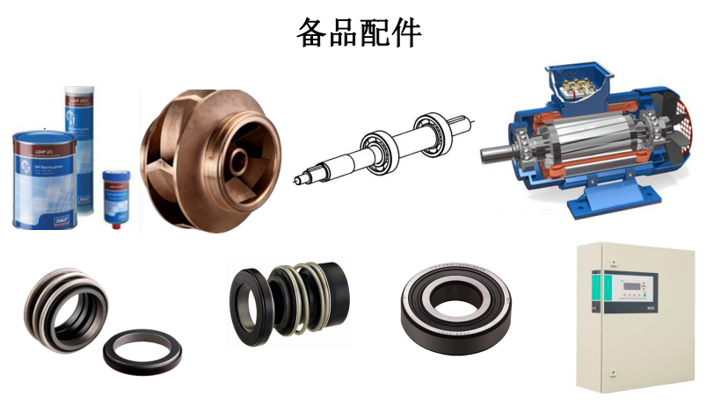
工具、备件要求及回退计划
备件
Notes:
工具还包括水清洗水泵、翅片梳等工具。

Slide 8
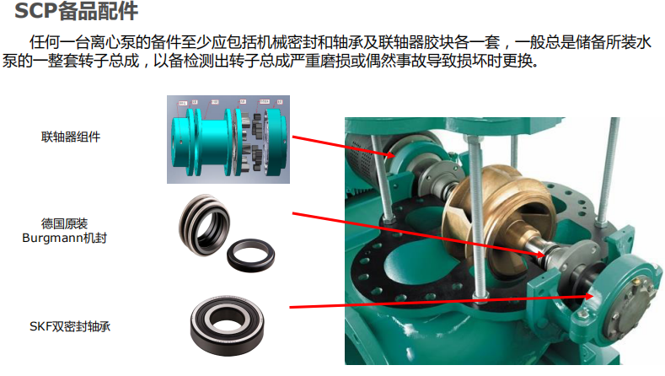
工具、备件要求及回退计划
备件
Notes:
工具还包括水清洗水泵、翅片梳等工具。

Slide 9
01
培训目标及培训要求
02
安全保障、工具、备件要求及回退计划
03
维护保养操作
04
故障分析及排除表

Slide 10
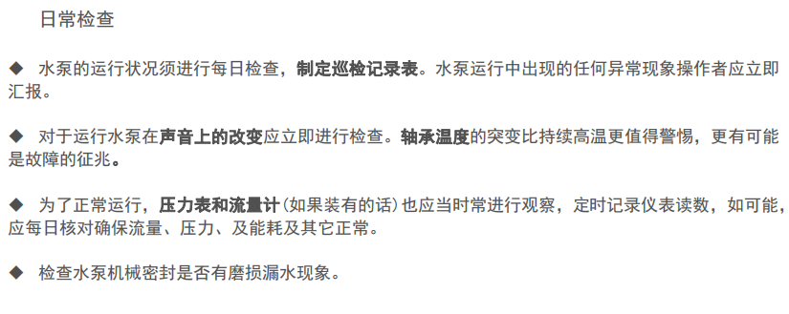
水泵的日常维护及保养
维护与保养
Notes:
首先确认设备编号是否与变更审批流程上的设备相对应。温湿度计测量机房环境温度及湿度是否在设计温、湿度范围内。

Slide 11
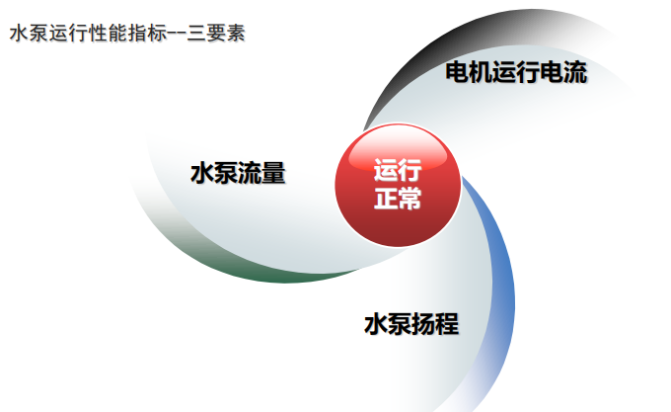
水泵的日常维护及保养
维护与保养
Notes:
首先确认设备编号是否与变更审批流程上的设备相对应。温湿度计测量机房环境温度及湿度是否在设计温、湿度范围内。

Slide 12
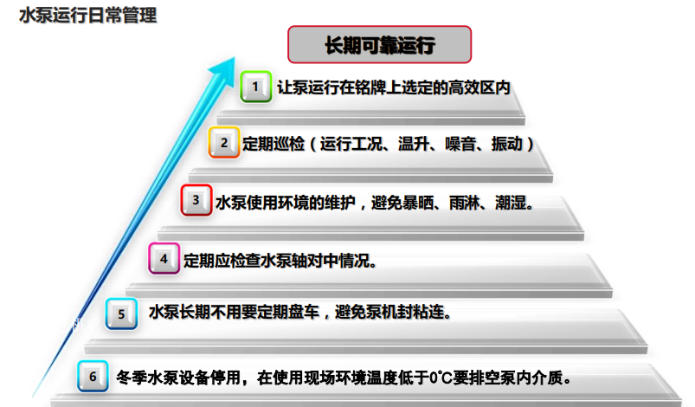
水泵的日常维护及保养
维护与保养
Notes:
首先确认设备编号是否与变更审批流程上的设备相对应。温湿度计测量机房环境温度及湿度是否在设计温、湿度范围内。

Slide 13
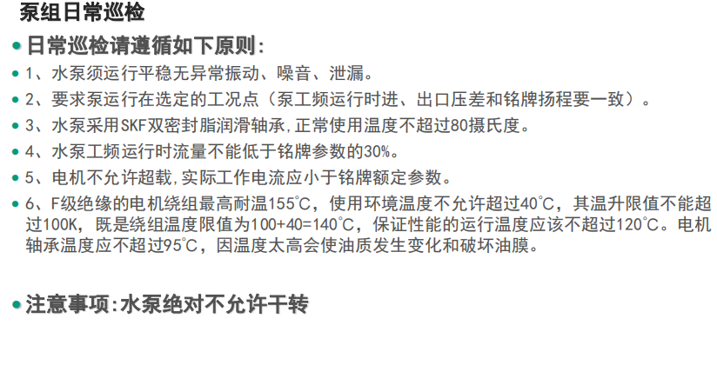
水泵的日常维护及保养
维护与保养
Notes:
首先确认设备编号是否与变更审批流程上的设备相对应。温湿度计测量机房环境温度及湿度是否在设计温、湿度范围内。

Slide 14
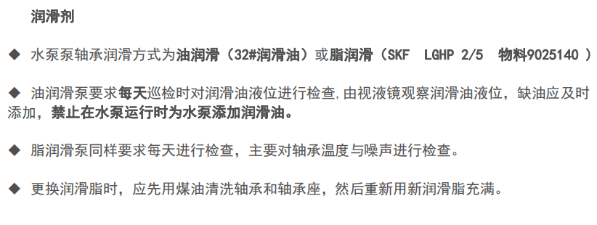
水泵的日常维护及保养
维护与保养
Notes:
首先确认设备编号是否与变更审批流程上的设备相对应。温湿度计测量机房环境温度及湿度是否在设计温、湿度范围内。

Slide 15
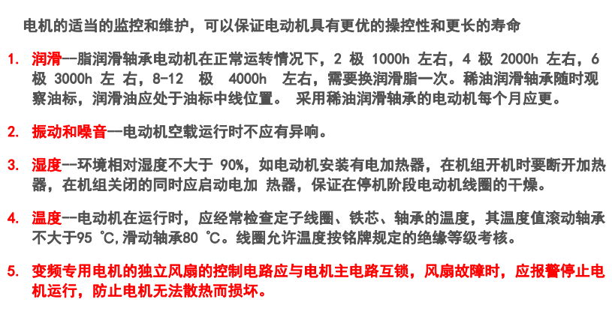
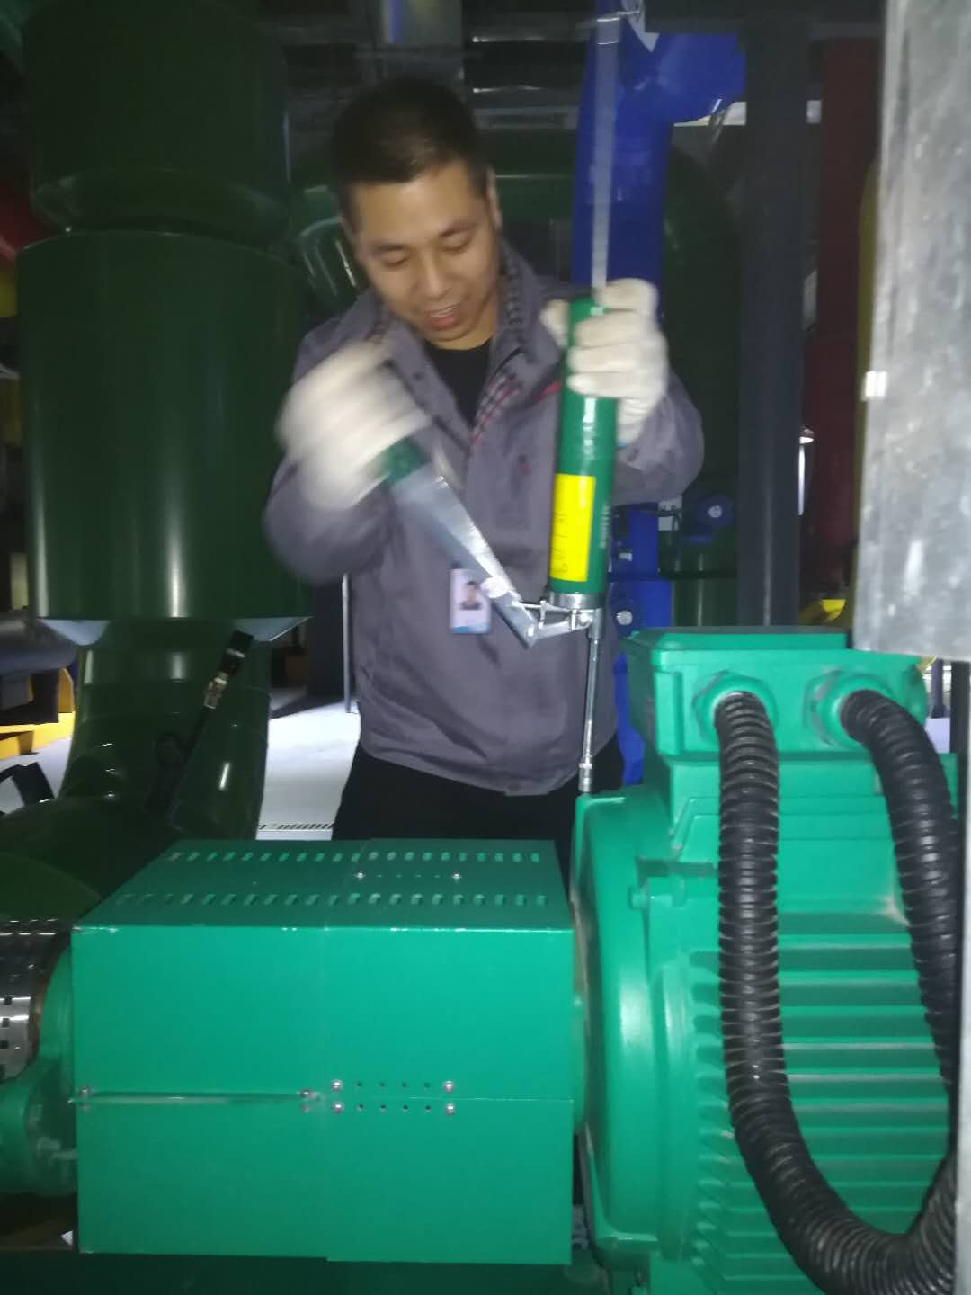
水泵的日常维护及保养
维护与保养
注：水泵运行5000小时或者半年，加入润滑油，每次加注润滑油15下，每下6克。
Notes:
首先确认设备编号是否与变更审批流程上的设备相对应。温湿度计测量机房环境温度及湿度是否在设计温、湿度范围内。

Slide 16
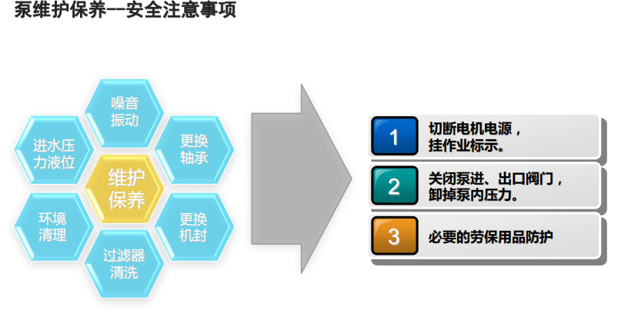
水泵的日常维护及保养
维护与保养
Notes:
首先确认设备编号是否与变更审批流程上的设备相对应。温湿度计测量机房环境温度及湿度是否在设计温、湿度范围内。

Slide 17
01
培训目标及培训要求
02
安全保障、工具、备件要求及回退计划
03
维护保养操作
04
故障分析及排除表

Slide 18
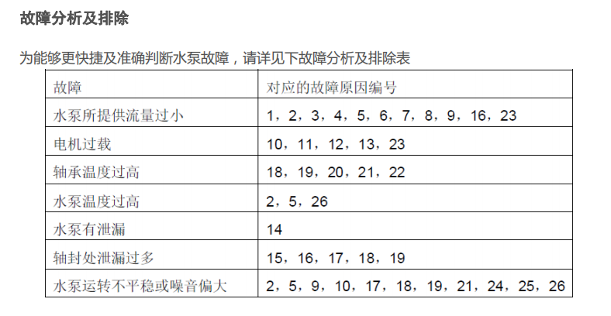
水泵的故障分析及排除表
故障分析及排除表
17

Slide 19
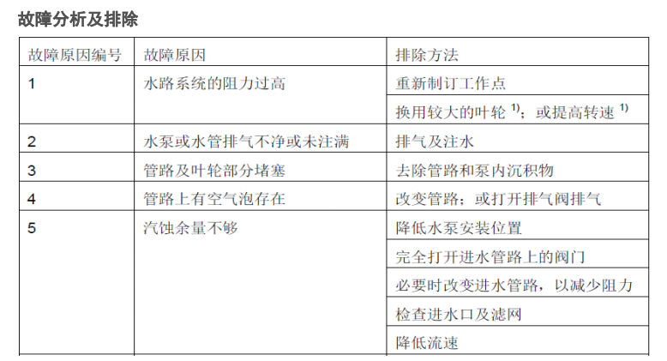
水泵的故障分析及排除表
故障分析及排除表
18

Slide 20
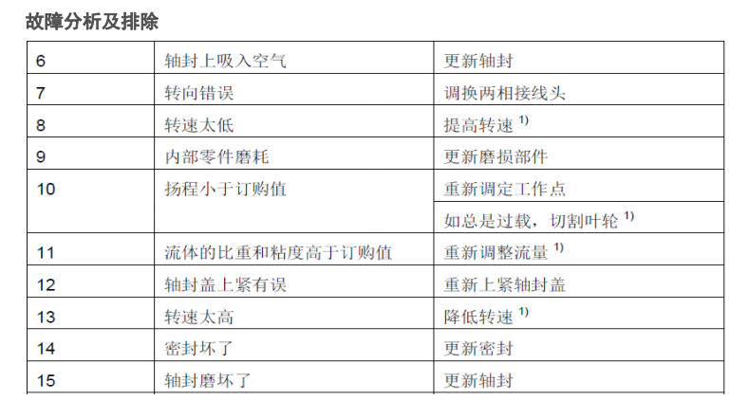
水泵的故障分析及排除表
故障分析及排除表
19

Slide 21
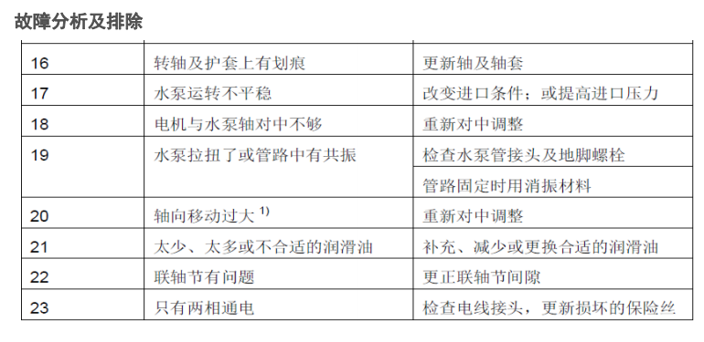
水泵的故障分析及排除表
故障分析及排除表
20

Slide 22
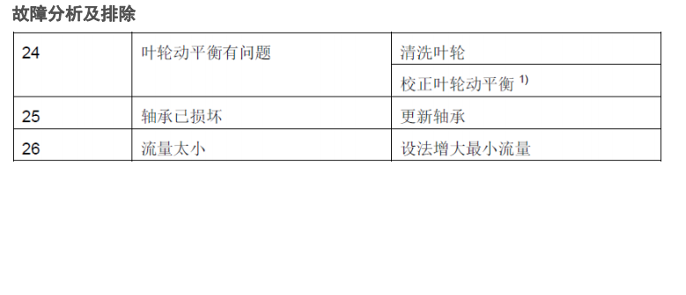
水泵的故障分析及排除表
故障分析及排除表
21

